Slide 1

Programski određen radio
Tema 8
Karlo Graf
Anđela Jaković
Anamaria Vargić
Vanja Ljubobratović
Rijeka, 16.06.2023.

Slide 2
Projektni zadatak
Razviti programsku podršku koja će ostvariti sljedeće rezultate:
rastaviti upisanu tekstualnu poruku na niz ASCII znakova
izvršiti istovremenu digitalnu modulaciju tri neovisne poruke pomoću 3 neovisna ortogonalna koda dužine minimalno 20 bitova CDMA metodom
digitalnu demodulaciju poruka
rekonstrukciju sve tri poruke iz ASCII formata
Razviti projektnu dokumentaciju:
opisati problem
opisati metodologiju rada i koncept rješenja
opisati i demonstrirati razvijenu programsku podršku

Slide 3
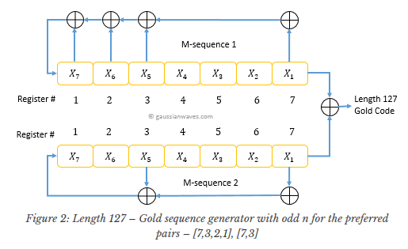
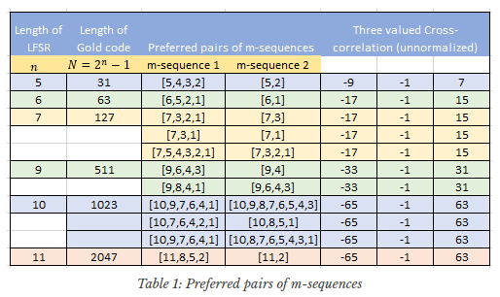
Goldov kod
ortogonalan kod -> unakrsna korelacija = 0
vrlo lako razlikovanje dvije kodne sekvence u okruženjima s velikom bukom ili interferencijom
LSFR (Linear shift feedback register)
Odabir preferiranih parova

Slide 4
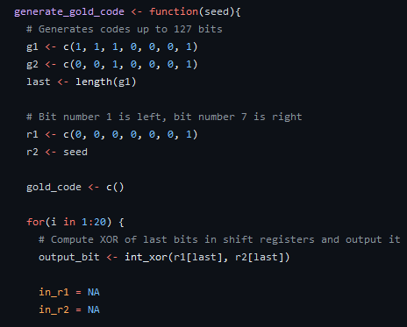
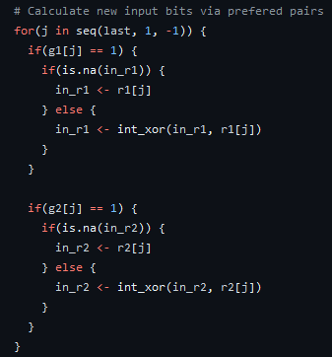
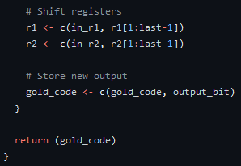
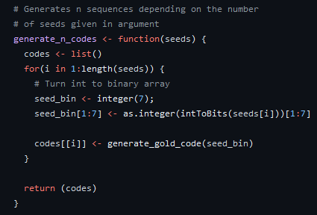
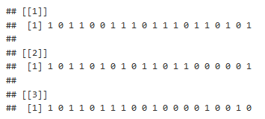
Goldov kod - implementacija
Generacija jedne kodne sekvence

Slide 5
CDMA
Tehnologija za dijeljenje komunikacijskog kanala
TDMA i FDMA vs CDMA
Istovremeni prijenos različitih poruka koristeći kodove
Digitalna modulacija signala
Veći kapacitet mreže i sigurnost
bežični telefonski sustavi, širokopojasne bežične pristupne mreže, satelitska navigacija

Slide 6
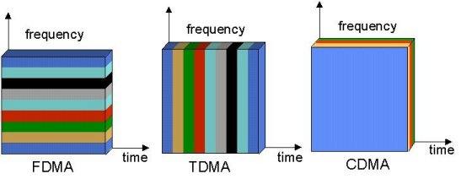
CDMA algoritam
Koraci CDMA algoritma:
Generiranje ortogonalnih kodova
Učitavanje poruka
Pretvorba poruka u binarni oblik
Kodiranje poruka
Računanje kompozitnog signala
Dekodiranje kompozitnog signala
Pretvorba natrag u ASCII

Slide 7
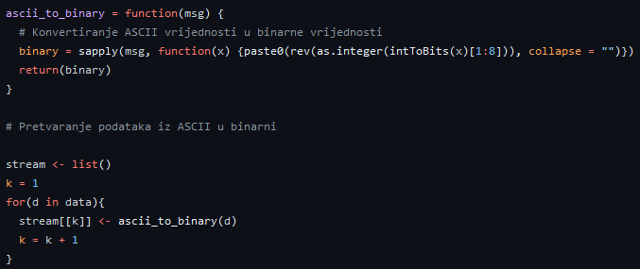
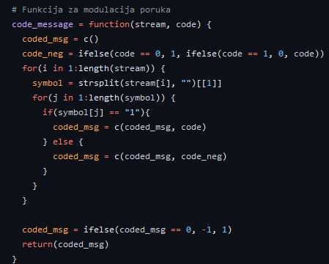
CDMA - implementacija

Slide 8
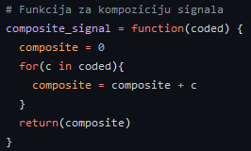
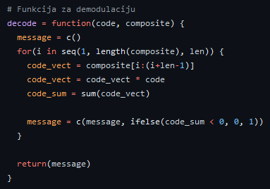
CDMA - implementacija

Slide 9
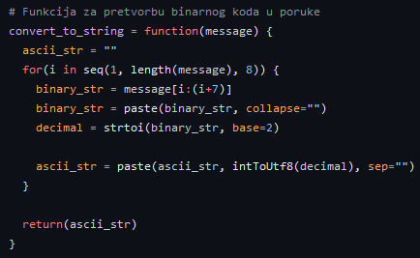
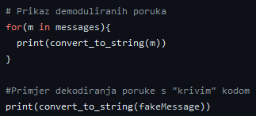
CDMA - implementacija

Slide 10
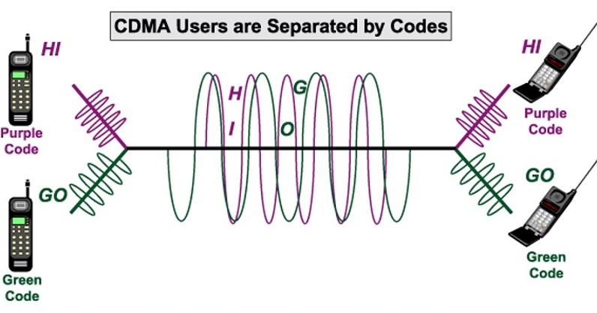
Zaključak
CDMA metoda i njene prednosti
Generiranje ortogonalnih kodova
Gold kod
Demonstracija CDMA metode

Slide 11
Izvori
Mathuranathan Viswanathan (2015.) - Gold code generator using LFSRs. https://shorturl.at/bpGKY
Jean-Paul M.G. Linnartz, Frank Kamperman (1995.) - Code Sequences for Direct Sequence CDMA. https://shorturl.at/cjG57
David M. Harris (2014.) - E11 Lecture 7: Gold Codes. https://shorturl.at/ntFT3
Wikipedia - Code-division multiple access. https://shorturl.at/qrU78
Renato Filjar (2023.) – Programski određen radio V9, V10 CDMA

